Slide 1
СибГМУ для школьника
Мелентьева А.Н.
начальник управления нового набора студентов СибГМУ

Slide 2
Количество мест для приема в 2023 году
Специальность | План приема 2023 | Предмет
Лечебное дело | 400 | химия биология русский язык
Педиатрия | 230
Стоматология | 30
Медицинская биохимия | 45
Фармация | 65 | химия биология/физика русский язык
Медицинская биофизика | 35 | физика биология/математика русский язык
Медицинская кибернетика | 40 | математика биология/физика/информатика русский язык
Клиническая психология | 25 | биология математика/обществознание/иностранный язык русский язык
Сестринское дело | 25 | биология химия/обществознание/иностранный язык русский язык
Социальная работа | 25 | история обществознание/литература/иностранный язык русский язык
Менеджмент | 25 | математика обществознание/история/иностранный язык/ информатика русский язык

Slide 3
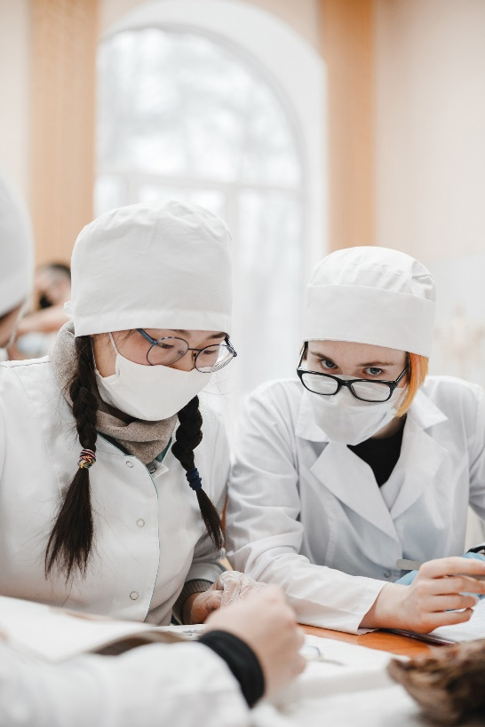
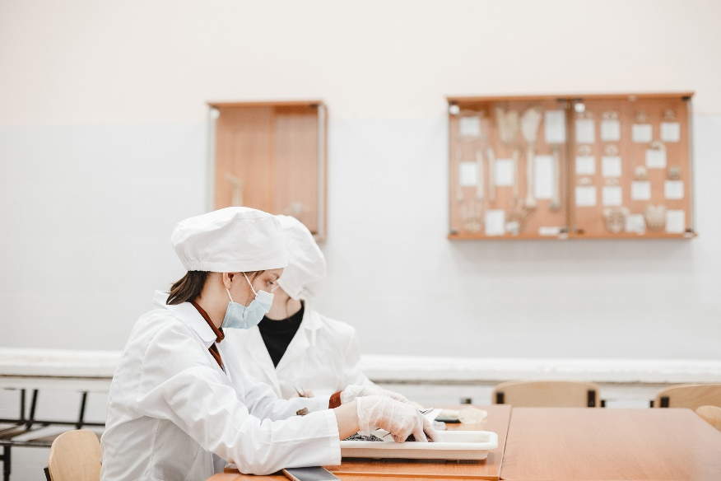
СибГМУ ДЛЯ ШКОЛЬНИКОВ
профильные смены (РЦРО, Центр «Солнчный»)
проект «Спроси профессора»
исследовательские работы
конференции для школьников
проект «МедКласс»
недели открытых дверей 3 раза в год
подготовительные курсы
викторины и конкурсы
олимпиады

Slide 4
Проекты, реализуемые в дистанционном или смешанном формате

Slide 5
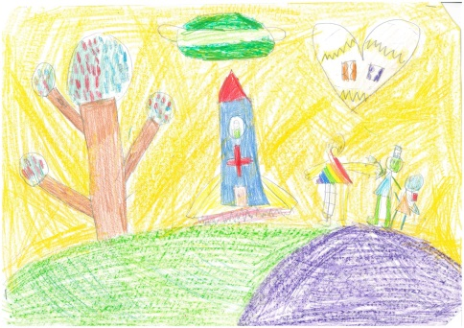
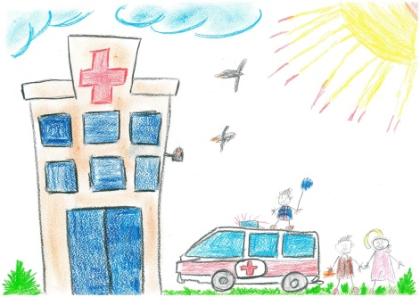
Творческие конкурсы
Исследовательские работы
Вовлечение учащихся разных возрастных категорий в мир медицины
под руководством учителя школы
под руководством преподавателя СибГМУ
03.10.2022
02.11.2022
01.03.2023
24-28.04.2023
Анонсирование тем СибГМУ
Окончание регистрации учащихся
«Спроси профессора»
Выполнение проекта, подача заявки для участия в конференции им Н.И. Пирогова
Лекции, семинары, беседы, встречи с ведущими учеными СибГМУ
Место проведения: ШКОЛА, вуз
Количество участников не ограничено
Выступление на конференции СибМед
Количество участников конференции
ДОПОЛНИТЕЛЬНЫЕ БАЛЛЫ ПРИ ПОСТУПЛЕНИИ
5

Slide 6
Олимпиада «Homo novus»
Олимпиада «Будущее медицины»
Обучающиеся 10-11 классов
Профили олимпиады:
Химия
Биология
Математика
Физика
Обучающиеся 9-11 классов
Профили олимпиады:
Химия
Биология
НОЯБРЬ-ДЕКАБРЬ
ОТБОРОЧНЫЙ этап
ФЕВРАЛЬ-МАРТ
ЗАКЛЮЧИТЕЛЬНЫЙ этап
ЯНВАРЬ-ФЕВРАЛЬ
ОТБОРОЧНЫЙ этап
МАРТ
ЗАКЛЮЧИТЕЛЬНЫЙ этап
ДИСТАНЦИОННО
ОЧНО
ДИСТАНЦИОННО
ОЧНО
25%
участников
с максимальными баллами
ДОПОЛНИТЕЛЬНЫЕ БАЛЛЫ ПРИ ПОСТУПЛЕНИИ

Slide 7
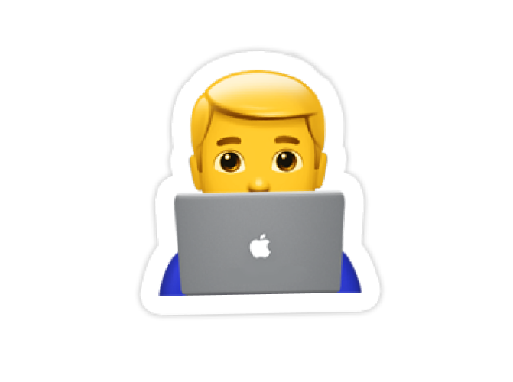
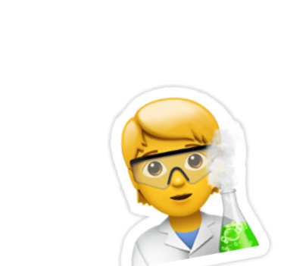
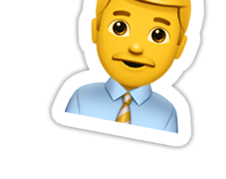
МедКласс —
Лекции и задания Медкласса разработаны ведущими преподавателями государственного медицинского ВУЗа — СибГМУ
это цифровая платформа с элементами геймификации для учащихся 8-11 классов, позволяющая абсолютно бесплатно получать доступ к авторским курсам от ведущих преподавателей университета
Врач
IT-технологии
Лечебное дело
Педиатрия
Стоматология
Медицинская кибернетика
Лекарства
Лаборатория
Лидерство
Медицинская биохимия
Менеджмент
Клиническая психология
Фармация
Медицинская биофизика
Социальная работа
Сестринское дело

Slide 8
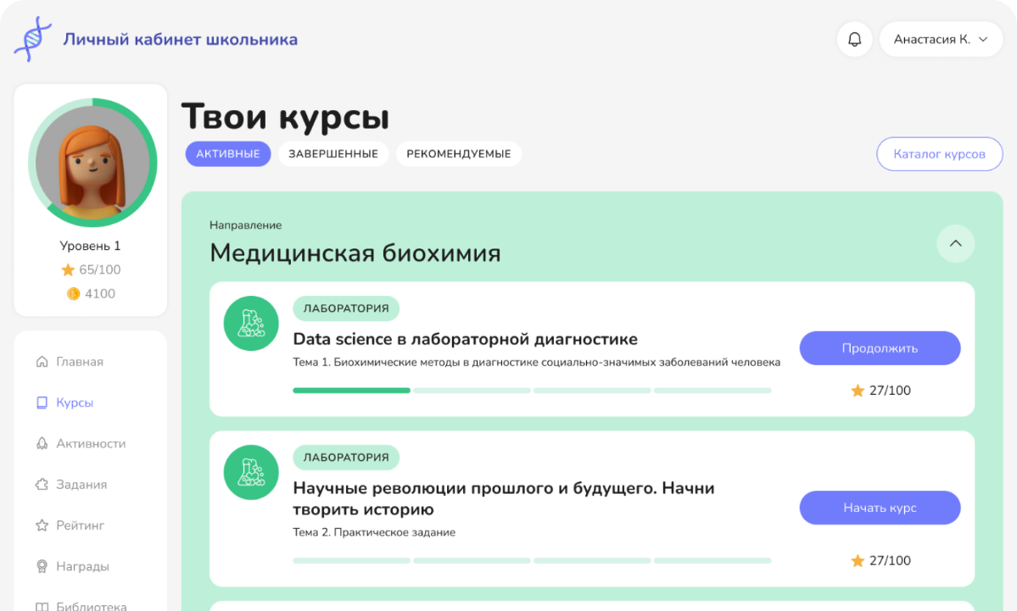
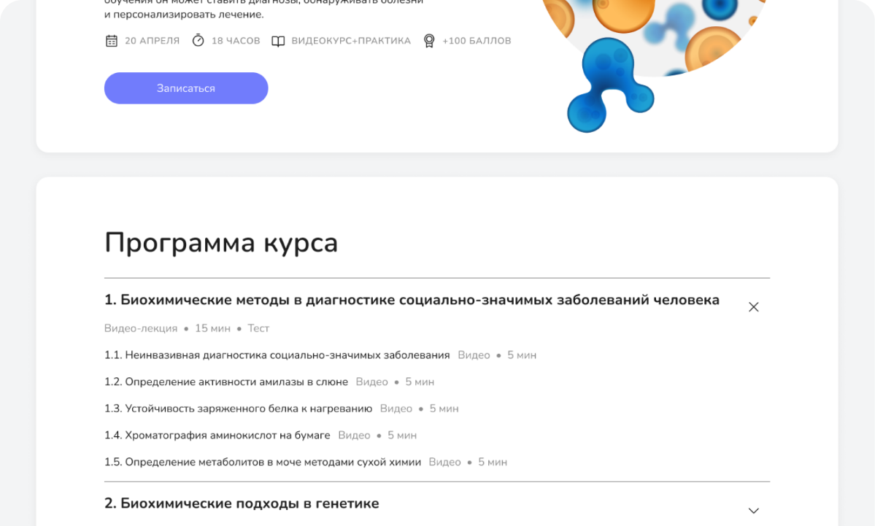
Как построено обучение в МедКлассе
Обучение в «МедКлассе» СибГМУ основано на возможности построения индивидуальной образовательной траектории в сфере медицинских и околомедицинских специальностей
Школьник может самостоятельно выбрать уже готовый трек или сформировать свой, собрав курсы по интересу
Каждый трек состоит из курсов, а курсы из лекций. Для закрепления материала предусмотрены домашние задания с возможностью автоматической проверки

Slide 9
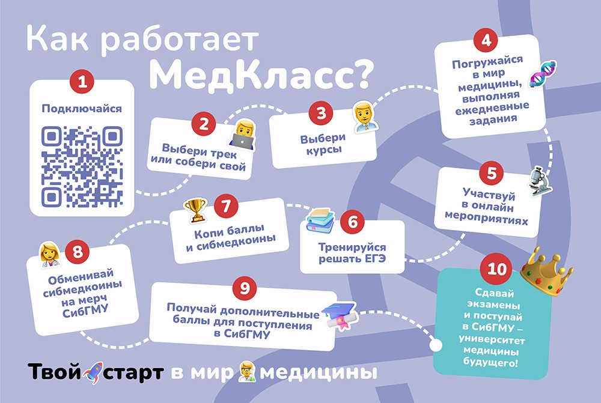
Функционал личного кабинета ученика
Курсы МедКласса
Современные аспекты стоматологии
Увлекательная педиатрия
Секреты детской хирургии
Научные революции прошлого и будущего. Начни творить историю
Data science в лабораторной диагностике
Теория множеств и алгебра высказываний
IT-медицина
Фармацевтическая технология
Маленький шаг в большую фармакологию
Психология личности и общения

Slide 10
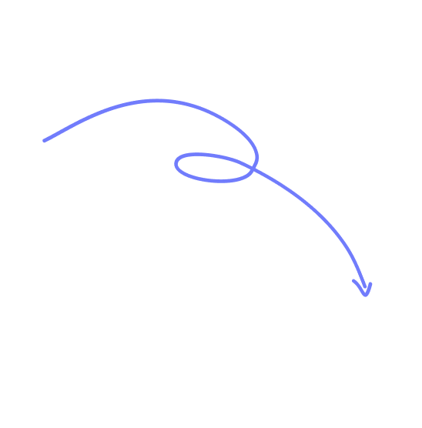
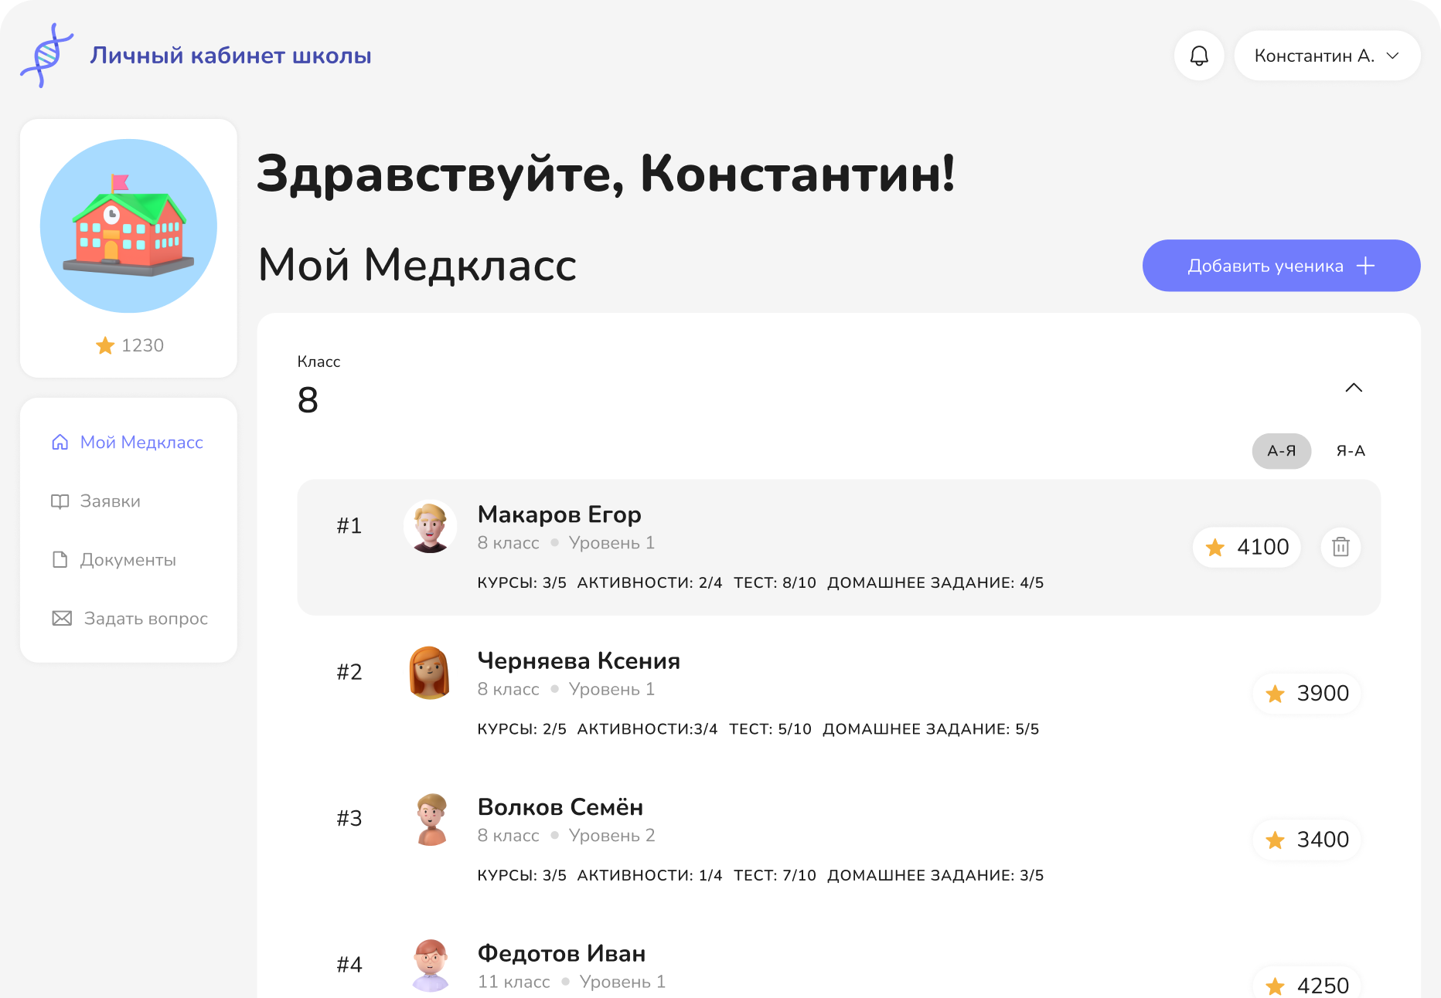
Функционал личного кабинета школы-участника
формирование списков учеников
корректировка списков учеников
контроль успеваемости и прогресса учеников, участвующих в проекте
взаимодействие с СибГМУ в рамках проекта «МедКласс»

Slide 11
Как школе присоединиться к МедКлассу
1
2
Зарегистрироваться на сайте
Скачать шаблон договора,
заполнить его и загрузить на сайт
medclass-lk.ssmu.ru
3
4
Добавить учеников в список школы
Наблюдать за прогрессом учеников в личном кабинете

Slide 12
Проекты, реализуемые в очном формате

Slide 13
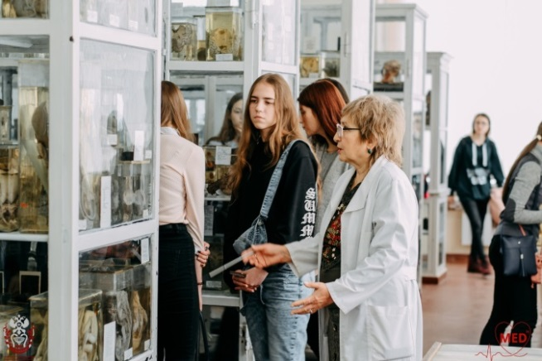
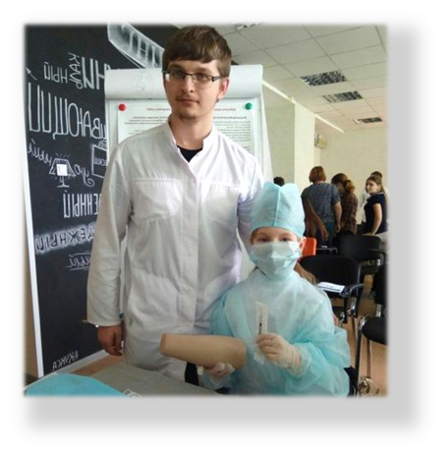
Дни открытых дверей («СибМедСити»)
Проект «Один день в СибГМУ»
3 раза в год в период школьных каникул
Продолжительность
от 1 до 4 дней
˃ 50 мастер-классов
1 день (согласование даты с администрацией района, ООО)
3 мастер-класса на выбор
Группа 10-20 человек (обучающиеся 8-11 классов)
Расписание
и предварительная регистрация участников за 2 недели до начала каникул
Участники
Мастер-классы
Встреча с представителями приемной комиссии (обязательная часть)
Экскурсия в музеи СибГМУ (возраст!)
Занятие в лаборатории экспериментальной хирургии
Обучение базовой сердечно-легочной реанимации
Экскурсия в секционный зал, демонстрация пластината человеческого тела (анатомия человека)
Занятие в лаборатории фармацевтической технологии
Учащиеся
1-11 класс
Родители

Slide 14
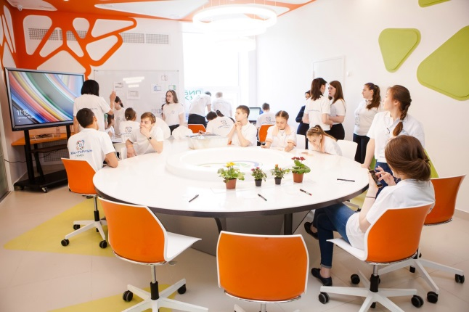
Проектные работы на базе Детского технопарка «Кванториум»
(БИО-квантум)
Программа «Мир под микроскопом: вдохновение, технологии, разработка»
«Технологии для человека»
«Ситифермерство»
«Химия НТИ»
«Биология НИТ»
«Твоя миссия – разработчик
лекарств»
Алгоритм зачисления и обучения
Сентябрь-декабрь 2022
Базовый уровень
Январь-май 2023
Углубленный (проектный) уровень
Апрель 2023
Выступление с итогами проекта
на конференции «СибМед»
школьники 5-11 классов
занятия 2 раза в неделю по 2 академических часа
преподаватели СибГМУ
ДОПОЛНИТЕЛЬНЫЕ БАЛЛЫ
ПРИ ПОСТУПЛЕНИИ
(10-11 классы)

Slide 15
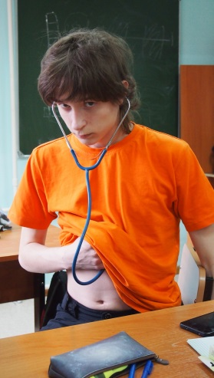
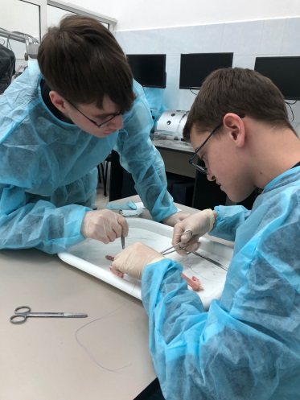
Профильные смены СибГМУ *
Подготовительные курсы СибГМУ *
Совместно с РЦРО/ Центром «Солнечный»
Период школьных каникул (5-10 дней)
˃ 10 проф.проб, мастер-классов, подготовка к ЕГЭ, олимпиадам
с. Калтай Томской области
Учащиеся 9-11 классов г. Томска
ДИСТАНЦИОННЫЕ
ОЧНЫЕ
Химия Биология Русский язык
уникальная программа обучения
скидки при более одного предмета
обучение в удобное время
онлайн консультация от преподавателей СибГМУ;
возможность вернуть 13% от цены за обучение
круглосуточный доступ к материалам
подготовка к ОГЭ/ЕГЭ
скидки при более одного предмета
Занятия на базе СибГМУ или ООУ
Опытные преподаватели
Курсы лабораторных занятий
Дрозофилийный практикум
Микроскопия в биологии и медицине
* - Коммерческие проекты

Slide 16
ИНФОРМАЦИОННЫЕ РЕСУРСЫ
Официальный сайт СибГМУ
abiturient.ssmu.ru
Telegram
t.me/postypi_v_SibMED
Мобильное приложение
«Абитуриент СибГМУ»
ВКонтакте
vk.com/abiturient.ssmu
Телефон
8-3822-909-839
Электронная почта
dovuz@ssmu.ru
МедКласс
medclass.ssmu.ru

